Slide 1
WowAnalytics
Elif Güler
Samed Düzçay
Murat Buldu

Slide 2
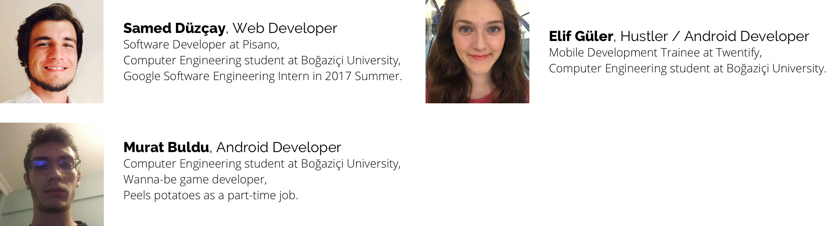
Takım

Slide 3
Kullanılan Teknolojiler
Ruby, Ruby on Rails
Rest API’ımız ve Python (TensorFlow) entegrasyonu için Ruby ve Ruby on Rails kullandık.
PostgreSQL
Structured ve çok büyük olmayan bir veriye sahip olduğumuz için veritabanı olarak PostgreSQL kullanmayı seçtik.
Node.js
Ürün grubu ve ürün eşleştirme işlemleri için bir Google Trends kütüphanesi bulduk ve bunun için Node.js kullandık.
TensorFlow
3 tane çalışmayan machine learning modeli geliştirdik, sonunda data’ya uygun bir model bulabildik. (420 feature multivariate linear regression)
Heroku
Rails REST API’ımızı Heroku’ya deploy ettik.
Floyd
Modelimizin feature sayısı fazla olduğu için training işlemini daha güçlü bir makinede yapmak zorunda kaldık, bu yüzden modelimizi machine learning için PaaS hizmeti veren Floyd’a deploy ettik. (ücretsiz versiyonu yine de yetersiz kaldı)
Docker
Modelimizi Floyd’a deploy edip sonuçları geri alırken Docker container’ları kullandık.

Slide 4
Forecast

Slide 5
Forecast Algoritması
Çalışmayan model 1: Convolutional Neural Network
Satış sayılarını integer (ya da low-precision bir float) kabul ederek cluster edebileceğimizi düşündük. Modeli train edip test ettikten sonra hata oranının çok büyük olduğunu gördük; ya data uygun değildi, ya da satış sayısı verilerini cluster etmek yanlış tercihti.
Çalışmayan model 2: Logistic Regression
Satış sayılarını cluster etme fikrinin mantıklı olduğunu varsayıp datanın convolutional bir modele uygun olmadığı düşünerek daha basit bir model olan Logistic Regression’a geçtik.
Hata oranı convolutional kadar olmasa da büyük çıktı, model çalışmadı.
Çalışan model: Multivariate Linear Regression
Datayı linear modele uygun bir hale getirip son şans olarak 420 feature multivariate-linear bir model oluşturduk.
Test datasına çok yakın tahmin oranları elde ettik. Ancak model’i uygun konfigürasyonla train edecek bir donanıma sahip olmadığımız için yeterli trainingi yapamadık ve çok büyük bias değeri olan bir model kullanmak zorunda kaldık.
*Bütün modeller TensorFlow kullanılarak yazıldı.

Slide 6
Modeldeki Featurelar (Tahmin Sırasında Neler Kullandık?)
Ayın günü (31-dimensional one-hot boolean vector)
Haftanın günü (7-dimensional one-hot boolean vector)
Yılın günü (366-dimensional one-hot boolean vector)
Ay (12-dimensional one-hot boolean vector)
Mağaza kodu
Ürün kodu
Fiyat
Mağazanın lokasyonu (enlem & boylam)

Slide 7
Ürün Grubu Tahminleri

Slide 8
Neler Kullandık?
Bize verilen data
Excel
Google Trends
Cost minimization algoritması
Özel günlere dikkat ettik

Slide 9
PG2 - Mayo
Fiyat: ~77br

Slide 10
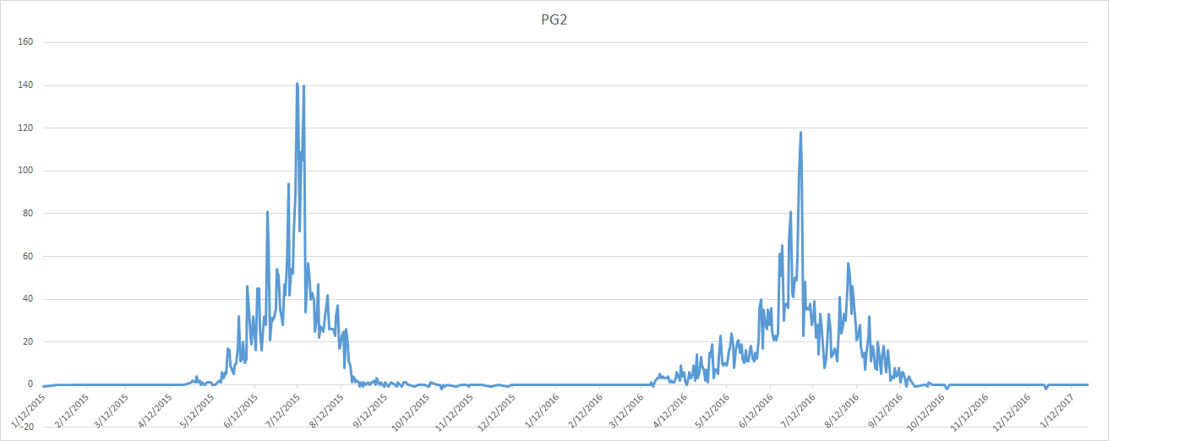
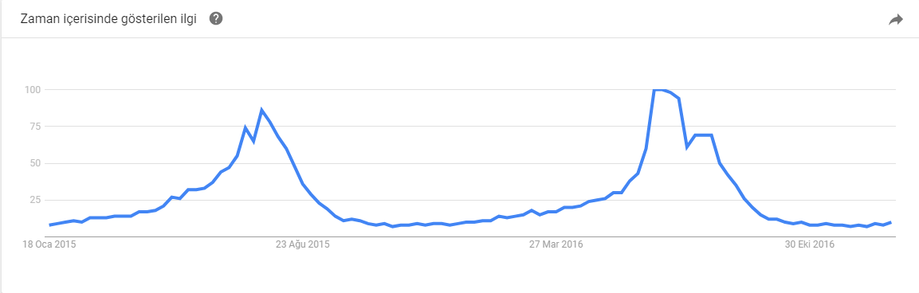

Slide 11
PG3 - Battaniye
Fiyat: ~55br

Slide 12
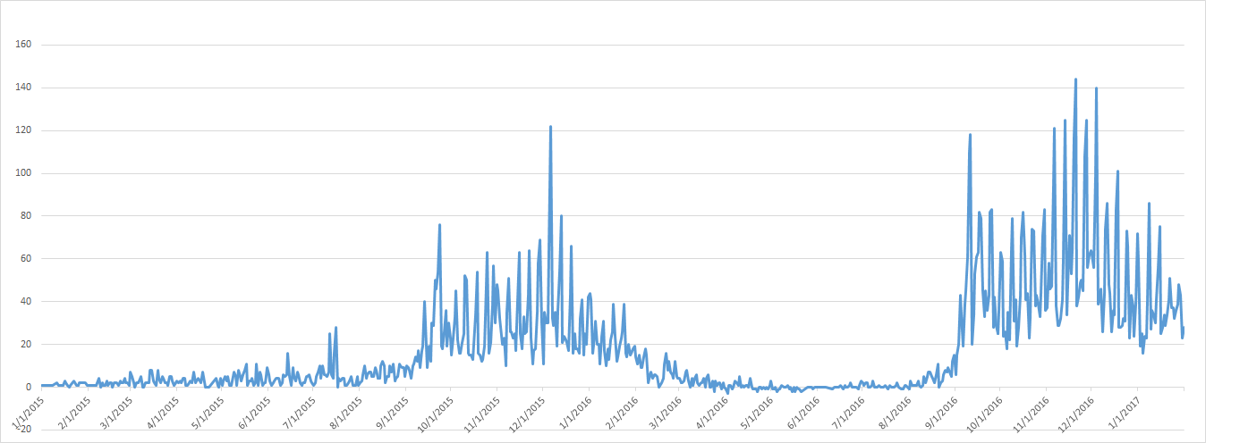
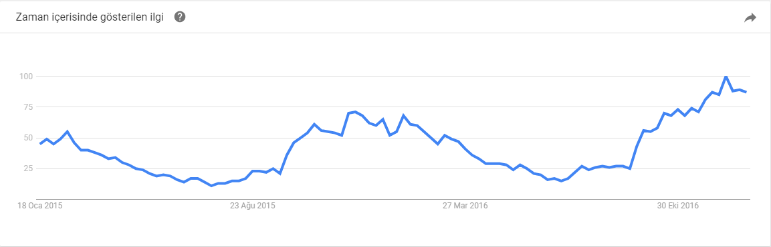

Slide 13
PG4 - Defter
Fiyat: ~15br

Slide 14
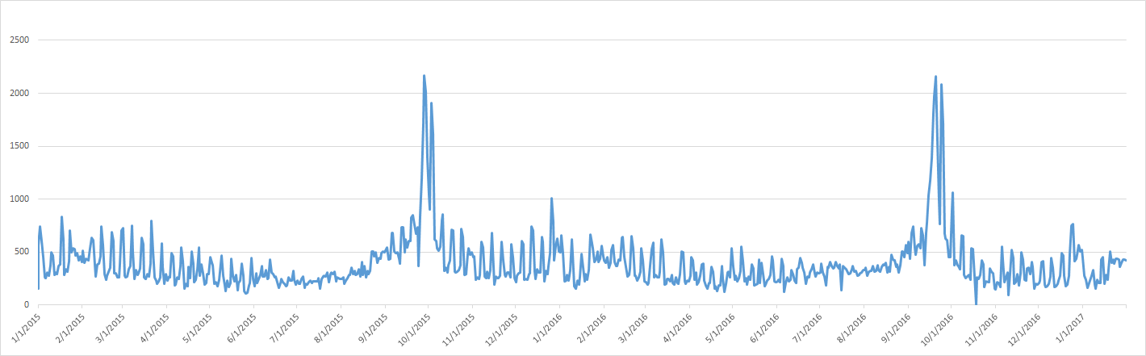
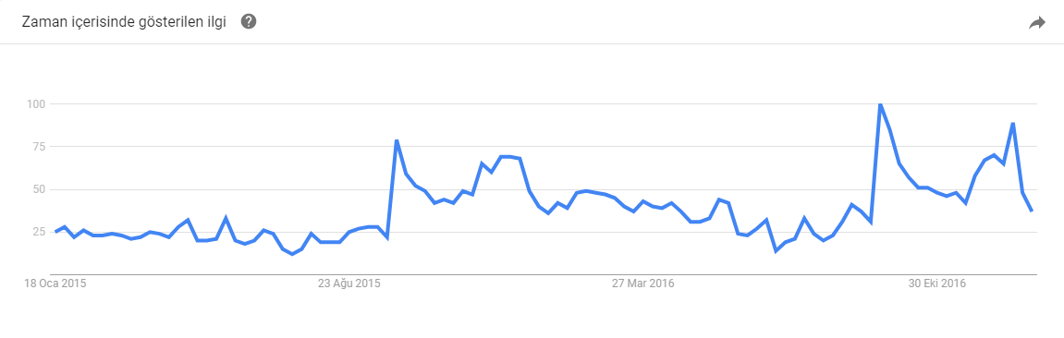

Slide 15
PG5 – Elektrtikli Mutfak Aletleri
Fiyat: 40-200br

Slide 16
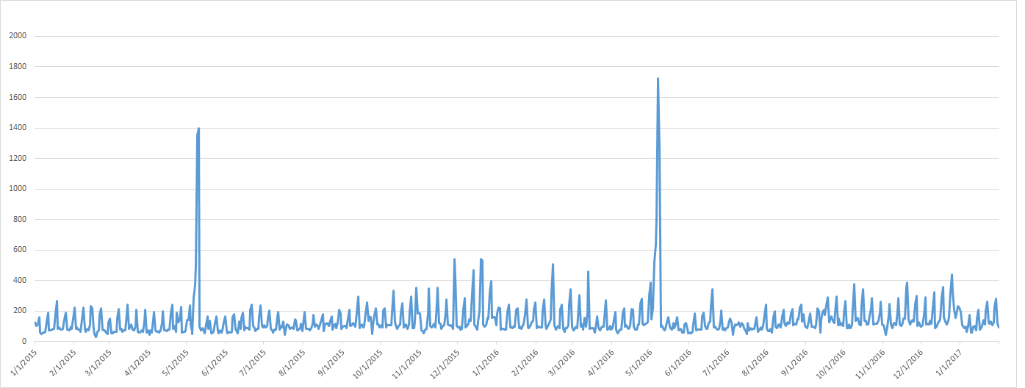
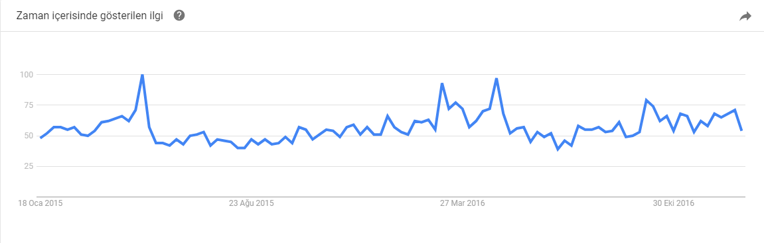
Mikser

Slide 17
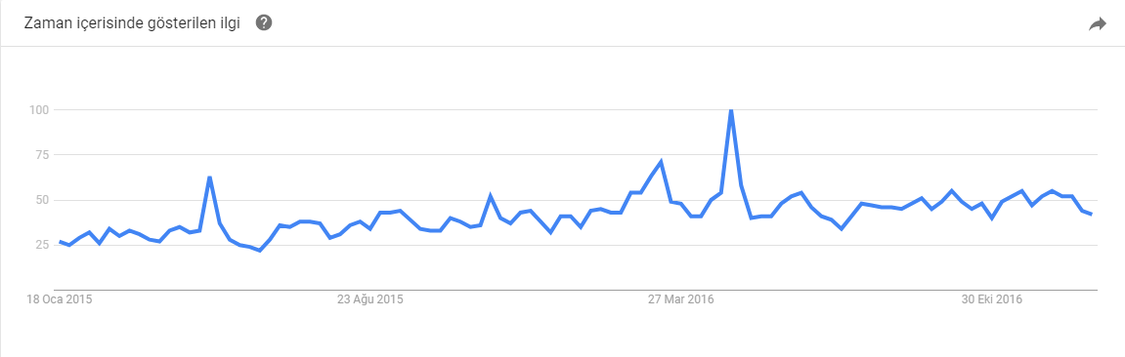
Blender

Slide 18
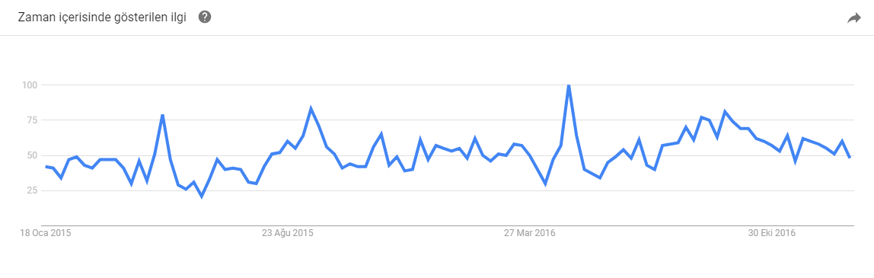
Mutfak Robotu

Slide 19
PG1 - Bilgisayar
Fiyat: ~200br

Slide 20
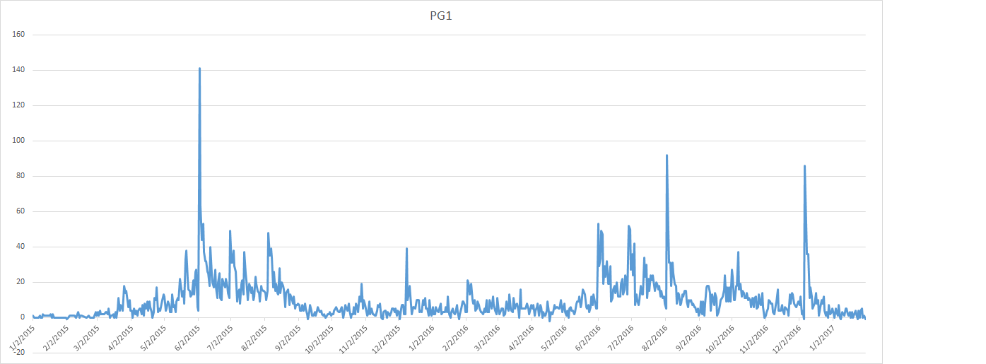
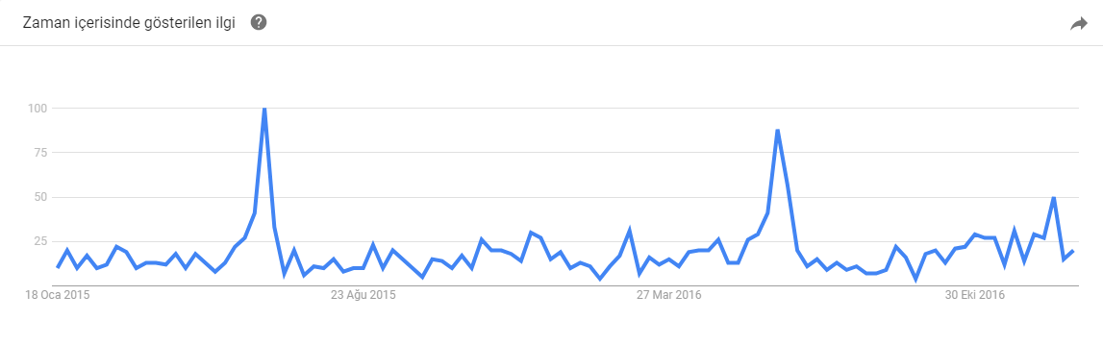
Babaya Hediye

Slide 21
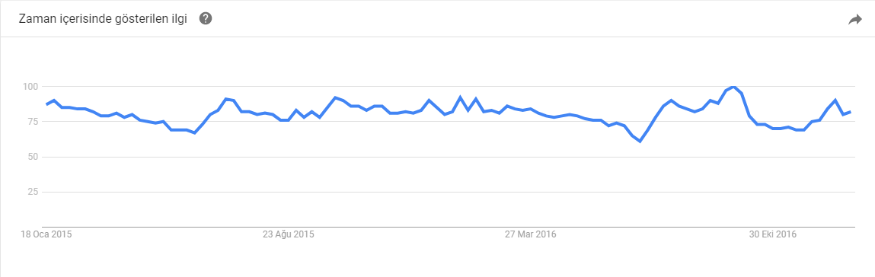
Bilgisayar

Slide 22
Ürün Eşleştirme Programı
Ürün gruplarının Google Trends grafiklerini ve data grafiklerini bir cost minimization algoritmasıyla eşleştirdik.
Google Trends’in lokal verilerini kullandık.
Data grafiklerini trend verileriyle aynı aralığa (0-100) scale ettik.
SSE (iki nokta arası uzaklığın karelerinin toplamı) cost fonksiyonunu minimize eden bir algoritma kullandık.
Algoritmayı kullanırken Google Trends’den birçok kez ban yedik, bu yüzden kodumuzu test edemedik ve ürün eşleştirmelerini son dakikada yapmak zorunda kaldık.

Slide 23
WowAnalytics

Slide 24
WowAnalytics Nedir?
WowAnalytics App:
mağazalarınızın satış loglarını gösterir,
harita üzerinde hangi mağazanın daha çok sattığını anlamanızı sağlar,
size dilediğiniz mağazanın haftalık satış forecastini verir.
WowAnalytics API:
WowAnalytics App’e ek olarak:
herhangi bir zaman dilimi ve herhangi bir ürün/mağaza kombinasyonu için satış forecasti verir,
herhangi bir ürün için en iyi fiyatı bulmanızı sağlar,
mağazalar arası stok aktarımı kararları almanızı sağlar.

Slide 25
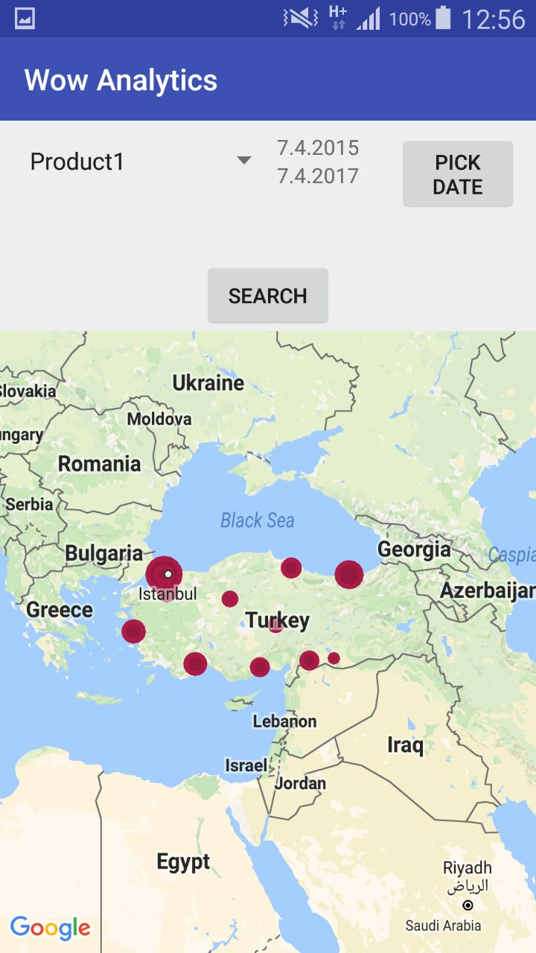
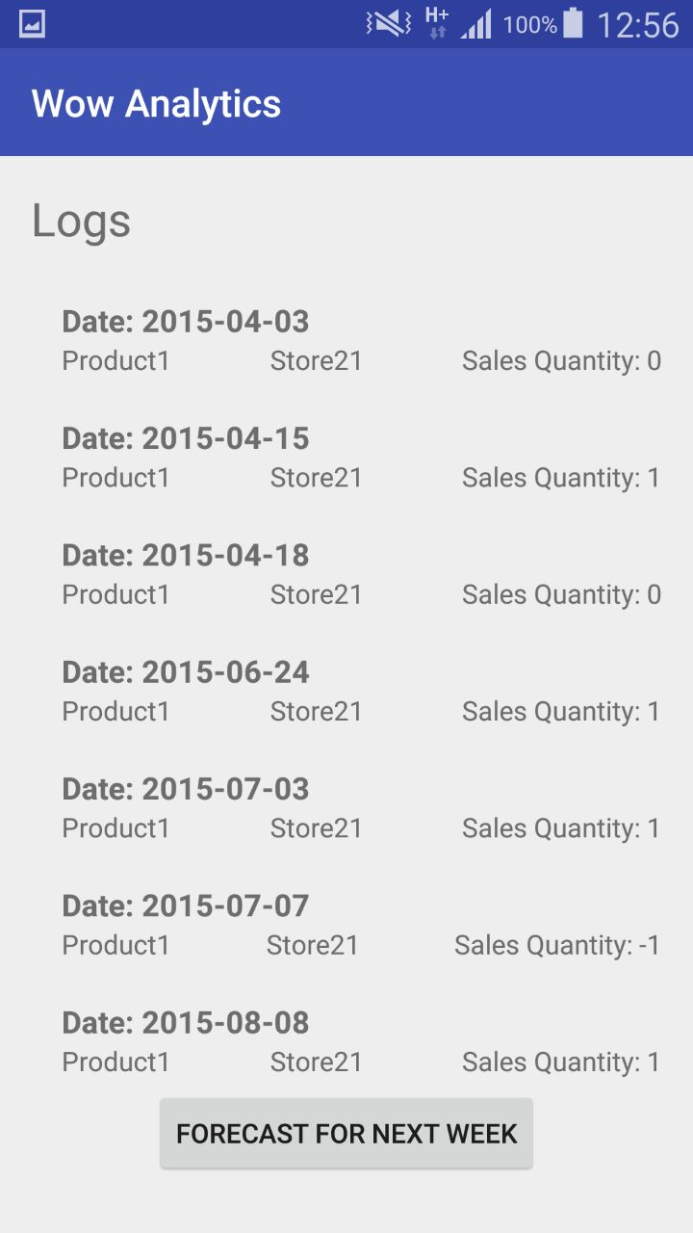
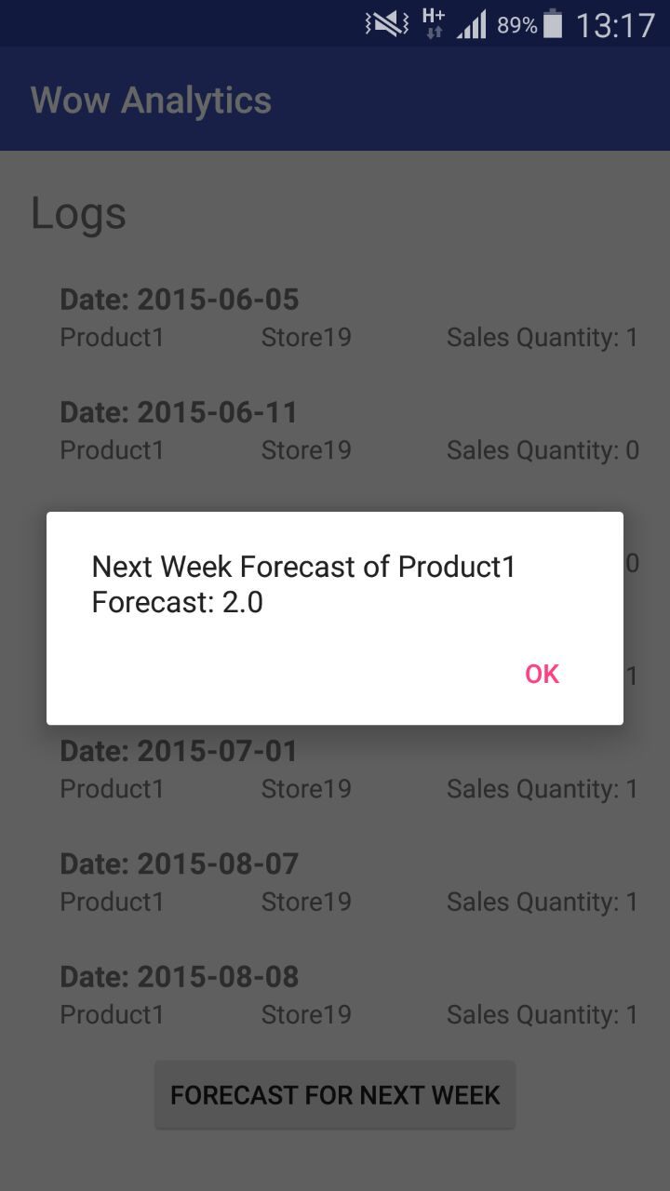
Ekran Görüntüleri

Slide 26
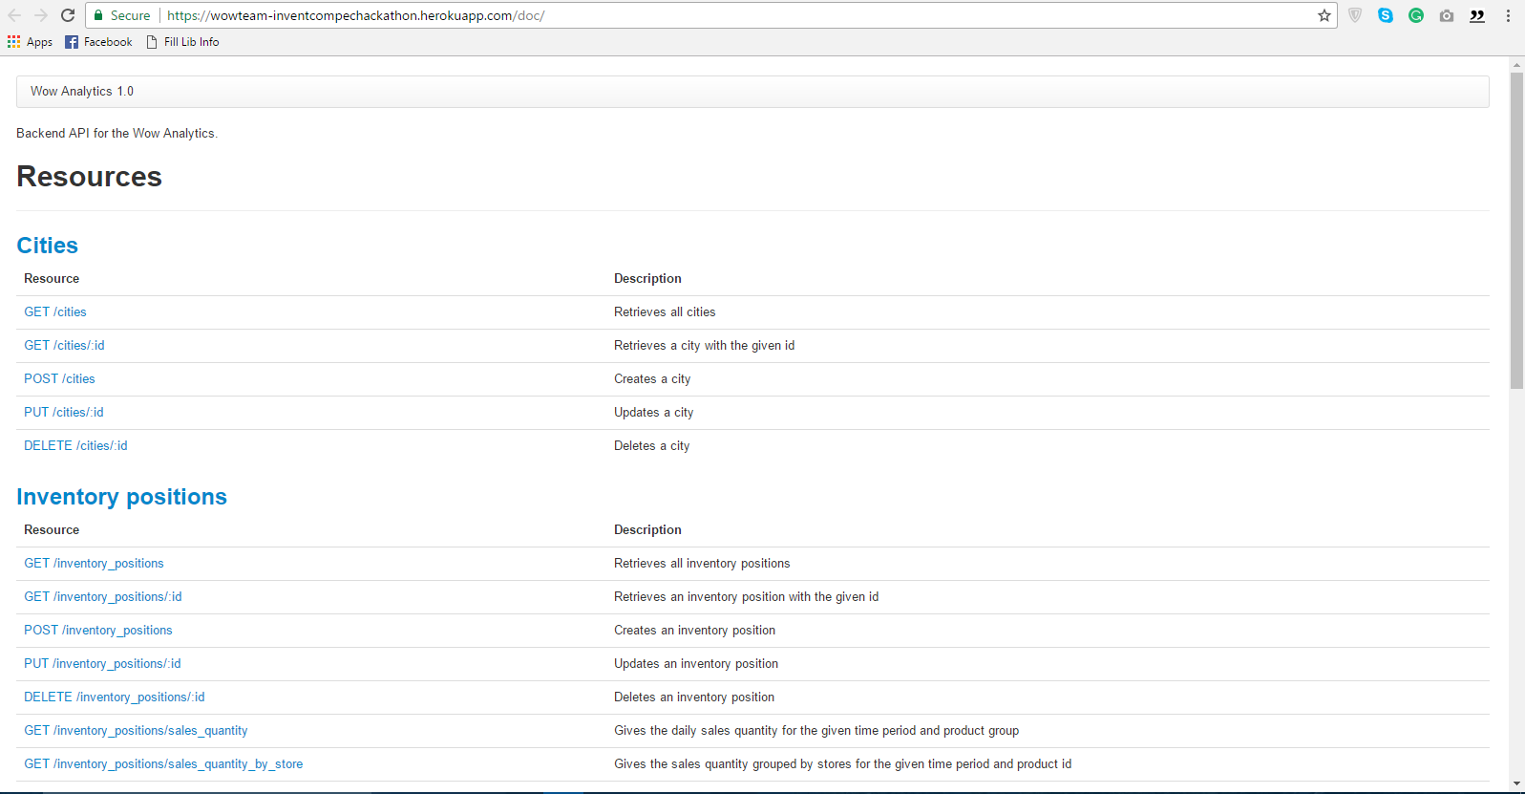
Backend API

